Slide 1
Python
Python 3.7.X

Slide 2
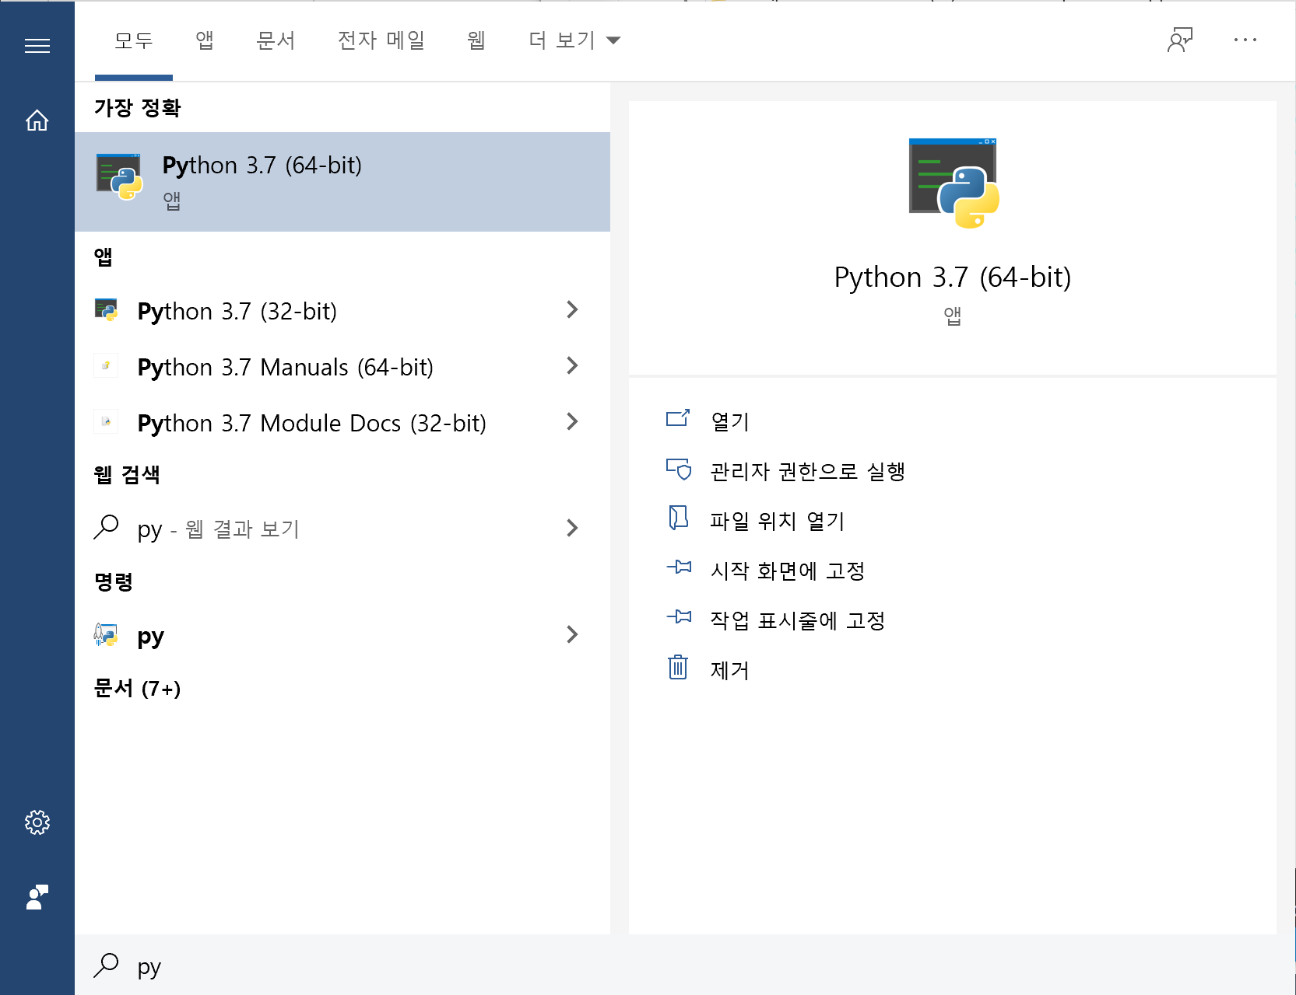
터틀 그래픽스로 그림 그리기
터틀은 그림을 그리는 모듈이므로 Windows, 리눅스, macOS 그래픽 환경에서만 동작한다
파일 위치 열기 클릭

Slide 3
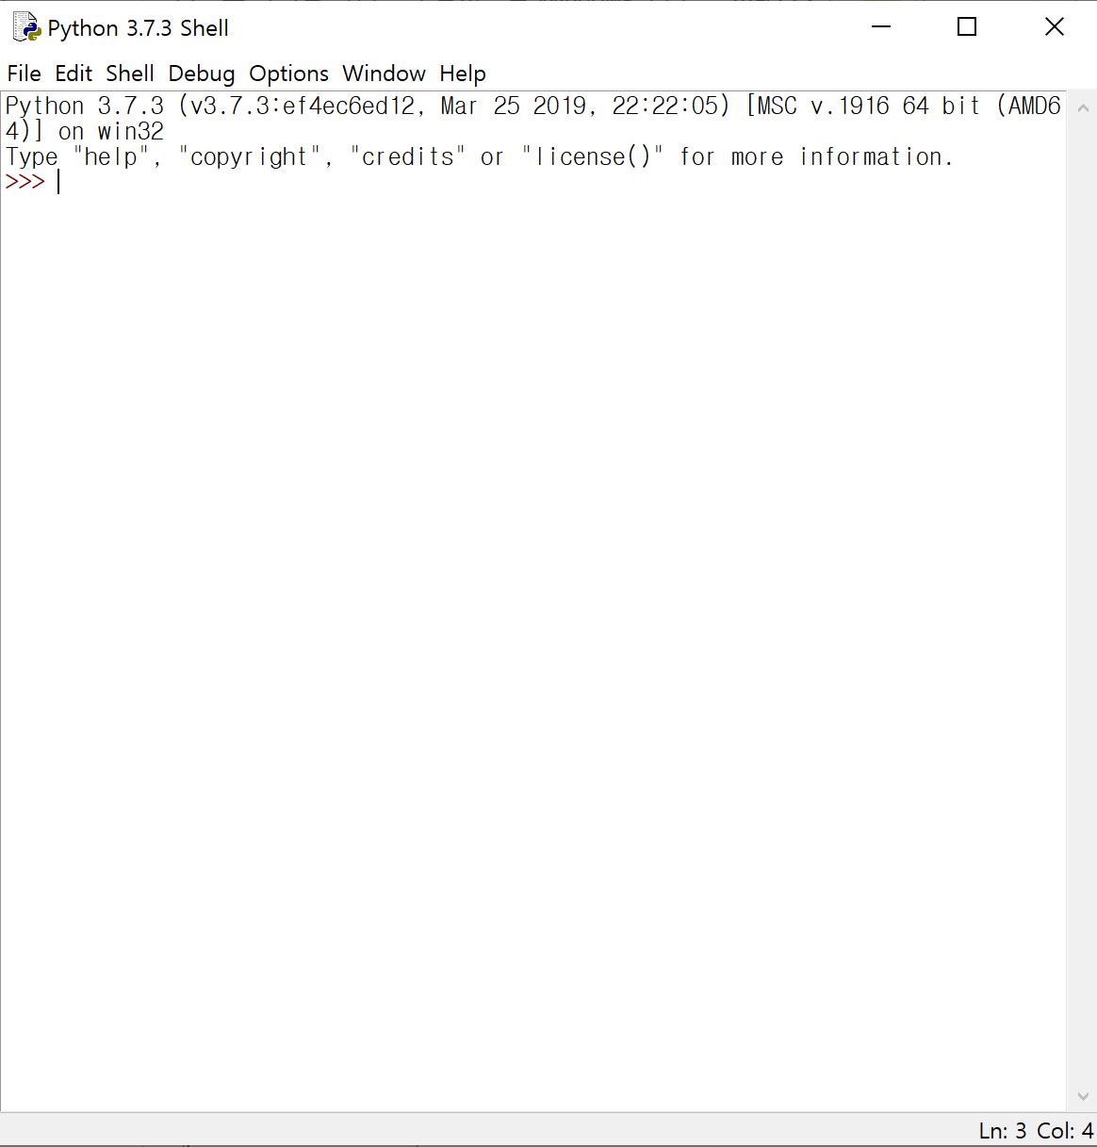
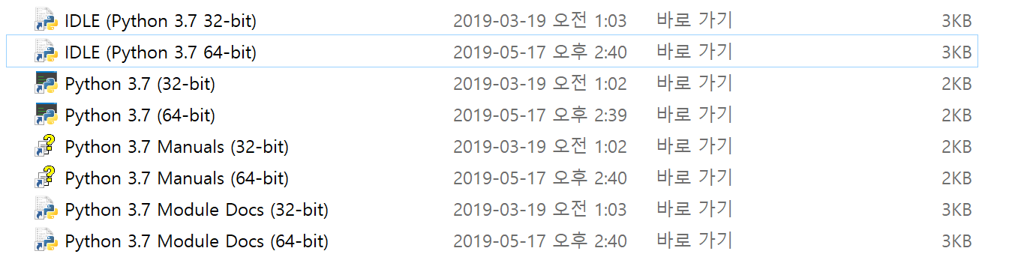
터틀 그래픽스로 그림 그리기
터틀은 그림을 그리는 모듈이므로 Windows, 리눅스, macOS 그래픽 환경에서만 동작한다
Idle 실행!

Slide 4
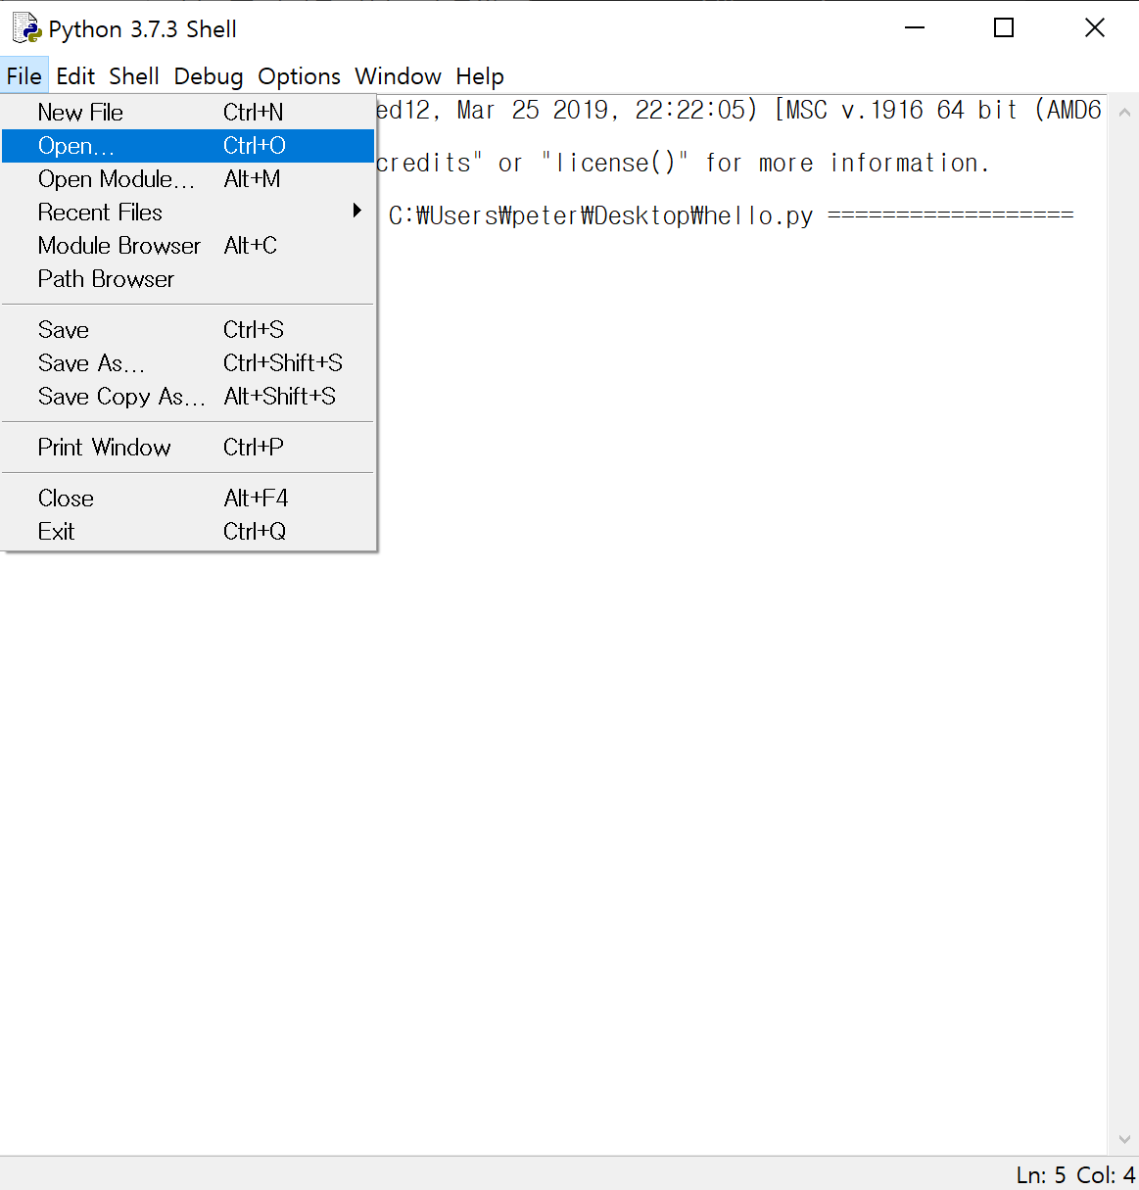
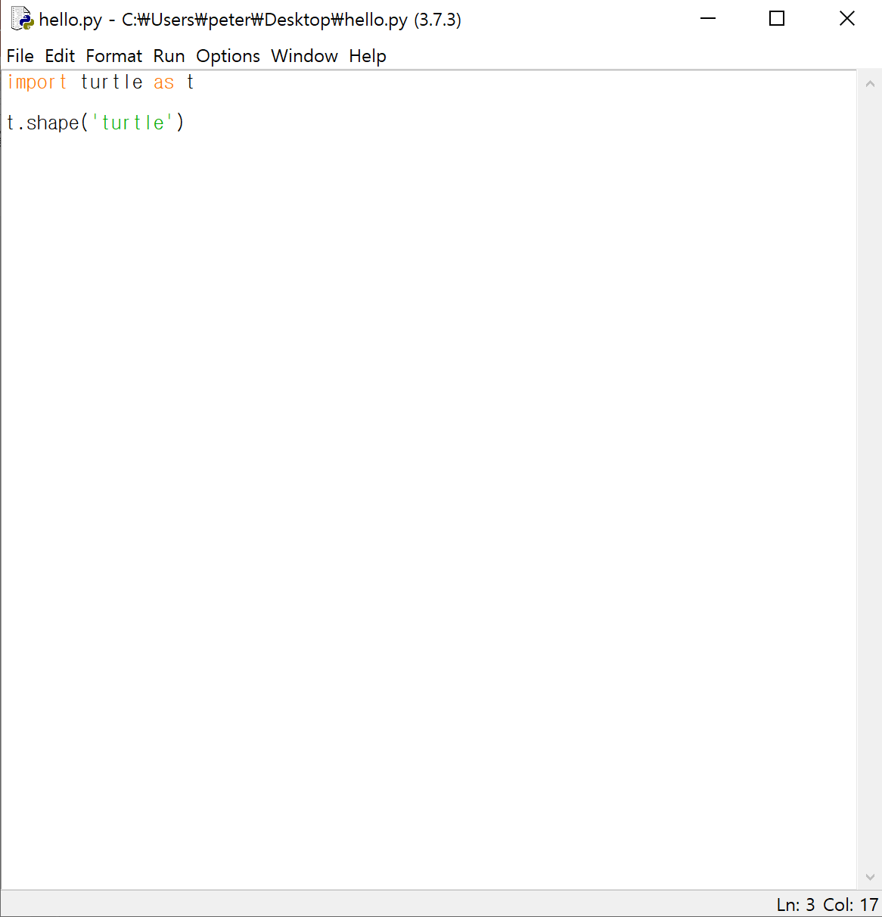
터틀 그래픽스로 그림 그리기
터틀은 그림을 그리는 모듈이므로 Windows, 리눅스, macOS 그래픽 환경에서만 동작한다
Open 한 후에 우리가 작성중인 .py를 열어준다!

Slide 5
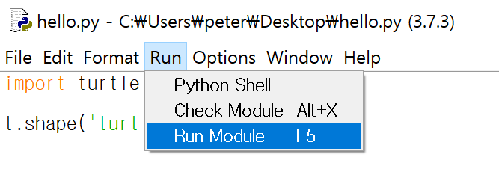

터틀 그래픽스로 그림 그리기
터틀은 그림을 그리는 모듈이므로 Windows, 리눅스, macOS 그래픽 환경에서만 동작한다
코드 작성
Run 에서 Run Module을 클릭해서 실행 혹은 F5 눌러서 실행

Slide 6
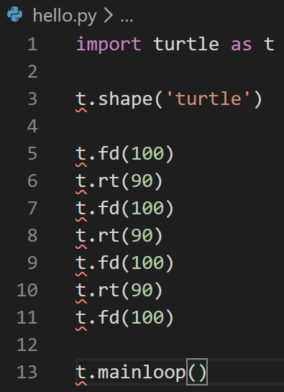
터틀 그래픽스로 그림 그리기
터틀은 그림을 그리는 모듈이므로 Windows, 리눅스, macOS 그래픽 환경에서만 동작한다
IDLE가 아닌 PyCharm 등의 파이썬 개발 도구를 사용한다면 터틀 창이 유지되지 않고 바로 사라질 수도 있다.
이때는 스크립트 파일 마지막 부분에 다음 코드를 넣어준다.
t.mainloop()
mainloop는 터틀 창이 종료될 때까지 마우스, 키보드 입력을 대기한다.

Slide 7
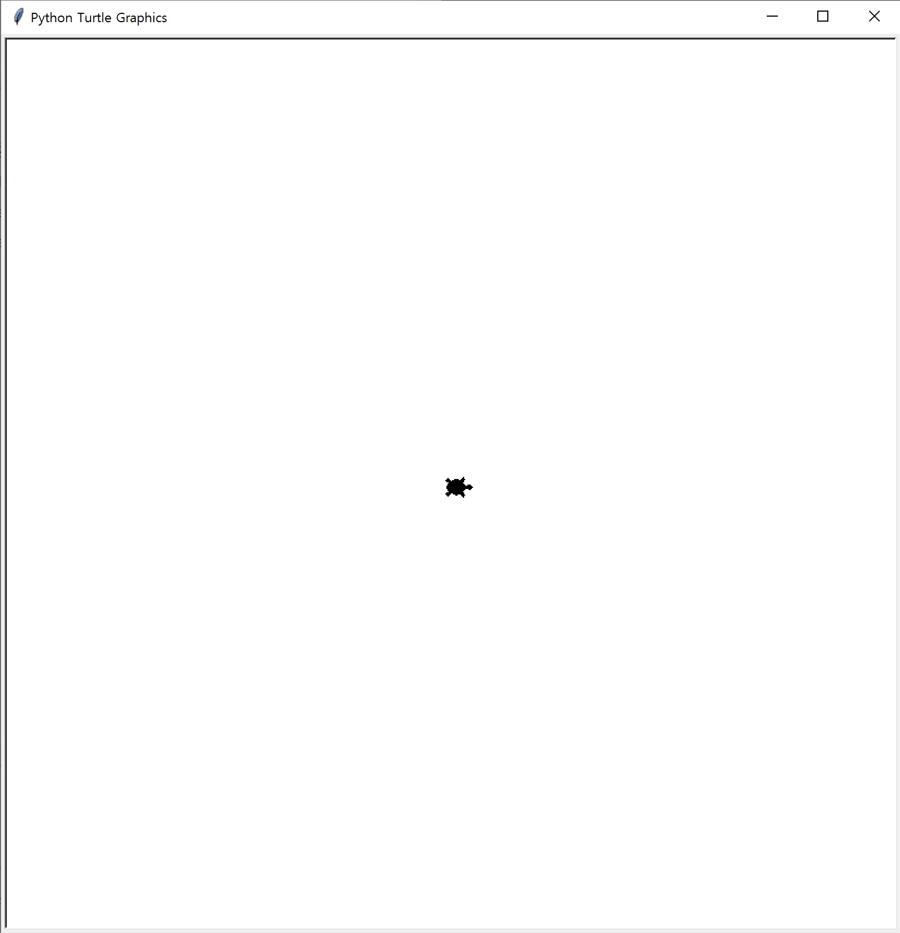
터틀 그래픽스로 그림 그리기
터틀은 그림을 그리는 모듈이므로 Windows, 리눅스, macOS 그래픽 환경에서만 동작한다
실행 시
실행하자마자 터틀 창이 사라지면

Slide 8
터틀 그래픽스로 그림 그리기
터틀은 그림을 그리는 모듈이므로 Windows, 리눅스, macOS 그래픽 환경에서만 동작한다
t.shape('turtle')
거북이 생성!
t.forward(100)
t.fd(100) [축약]
앞으로 전진!
t.right(90)
t.rt(90) [각도]
오른쪽으로 턴!
터틀의 shape에는 'arrow', 'turtle', 'circle', 'square', 'triangle', 'classic' 등을 지정하여 여러 가지 터틀 모양을 사용할 수 있다.
앞으로 이동: forward, fd
뒤로 이동: backward, bk, back
왼쪽으로 회전: left, lt
오른쪽으로 회전: right, rt

Slide 9
터틀 그래픽스로 그림 그리기
다각형에 색칠하기
t.color() ➔ 색깔 지정하기
'red', 'green', 'blue', 'yellow', 'purple', 'brown', 'gray' 등 영어로 색 이름을 지정한다
웹 색상(web color)을 사용가능
웹 색상은 #으로 시작하며 빨강(R), 초록(G), 파랑(B)에 해당하는 두 자리 16진수 세 쌍으로 구성되어 있다
#000000: 검정
#FF0000: 빨강
#00FF00: 초록
#0000FF: 파랑
t.begin_fill() ➔ 채우기 시작할 것이다!
t.end_fill() ➔ 채우는 것을 끝낸다!
https://www.w3schools.com/colors/colors_picker.asp

Slide 10
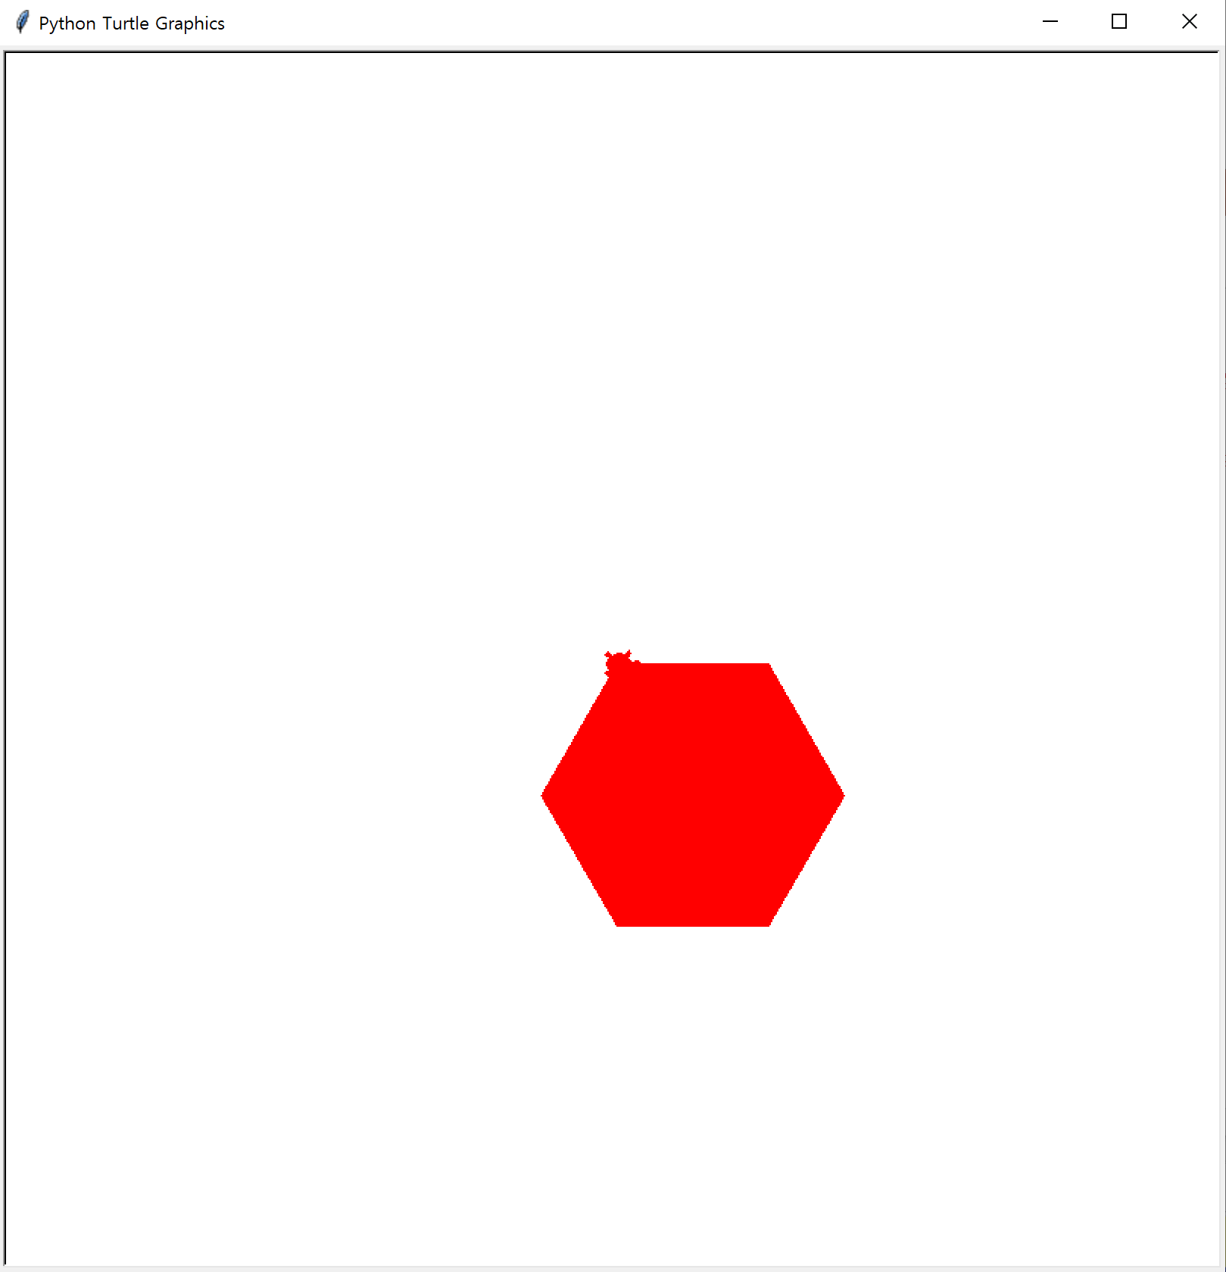
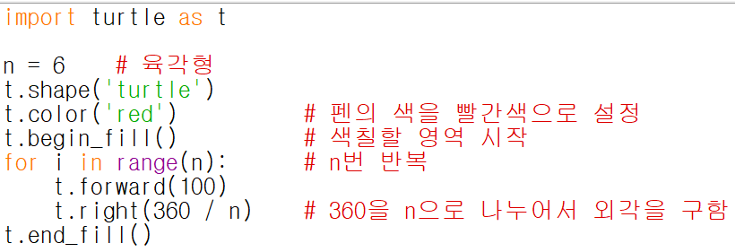
터틀 그래픽스로 그림 그리기
다각형에 색칠하기

Slide 11
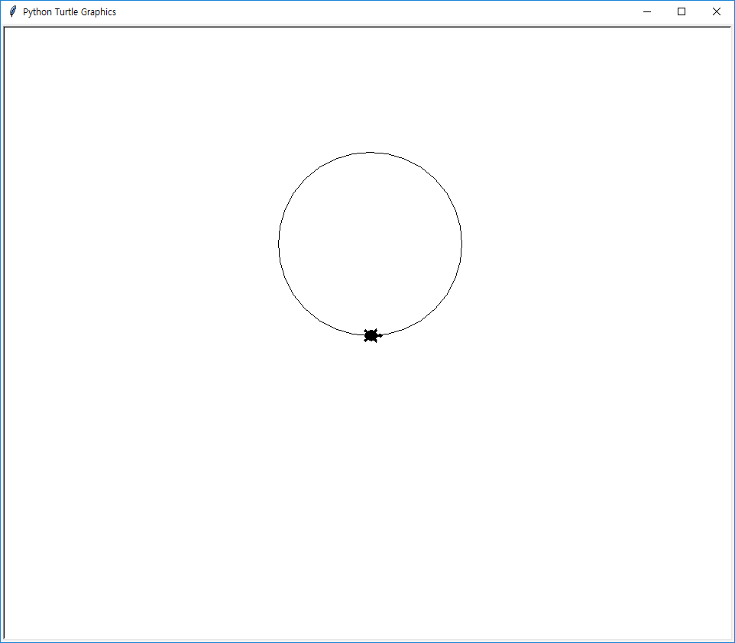
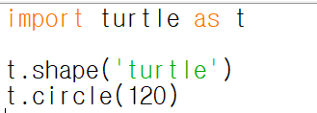
터틀 그래픽스로 그림 그리기
복잡한 도형 그리기
t.circle(반지름)

Slide 12
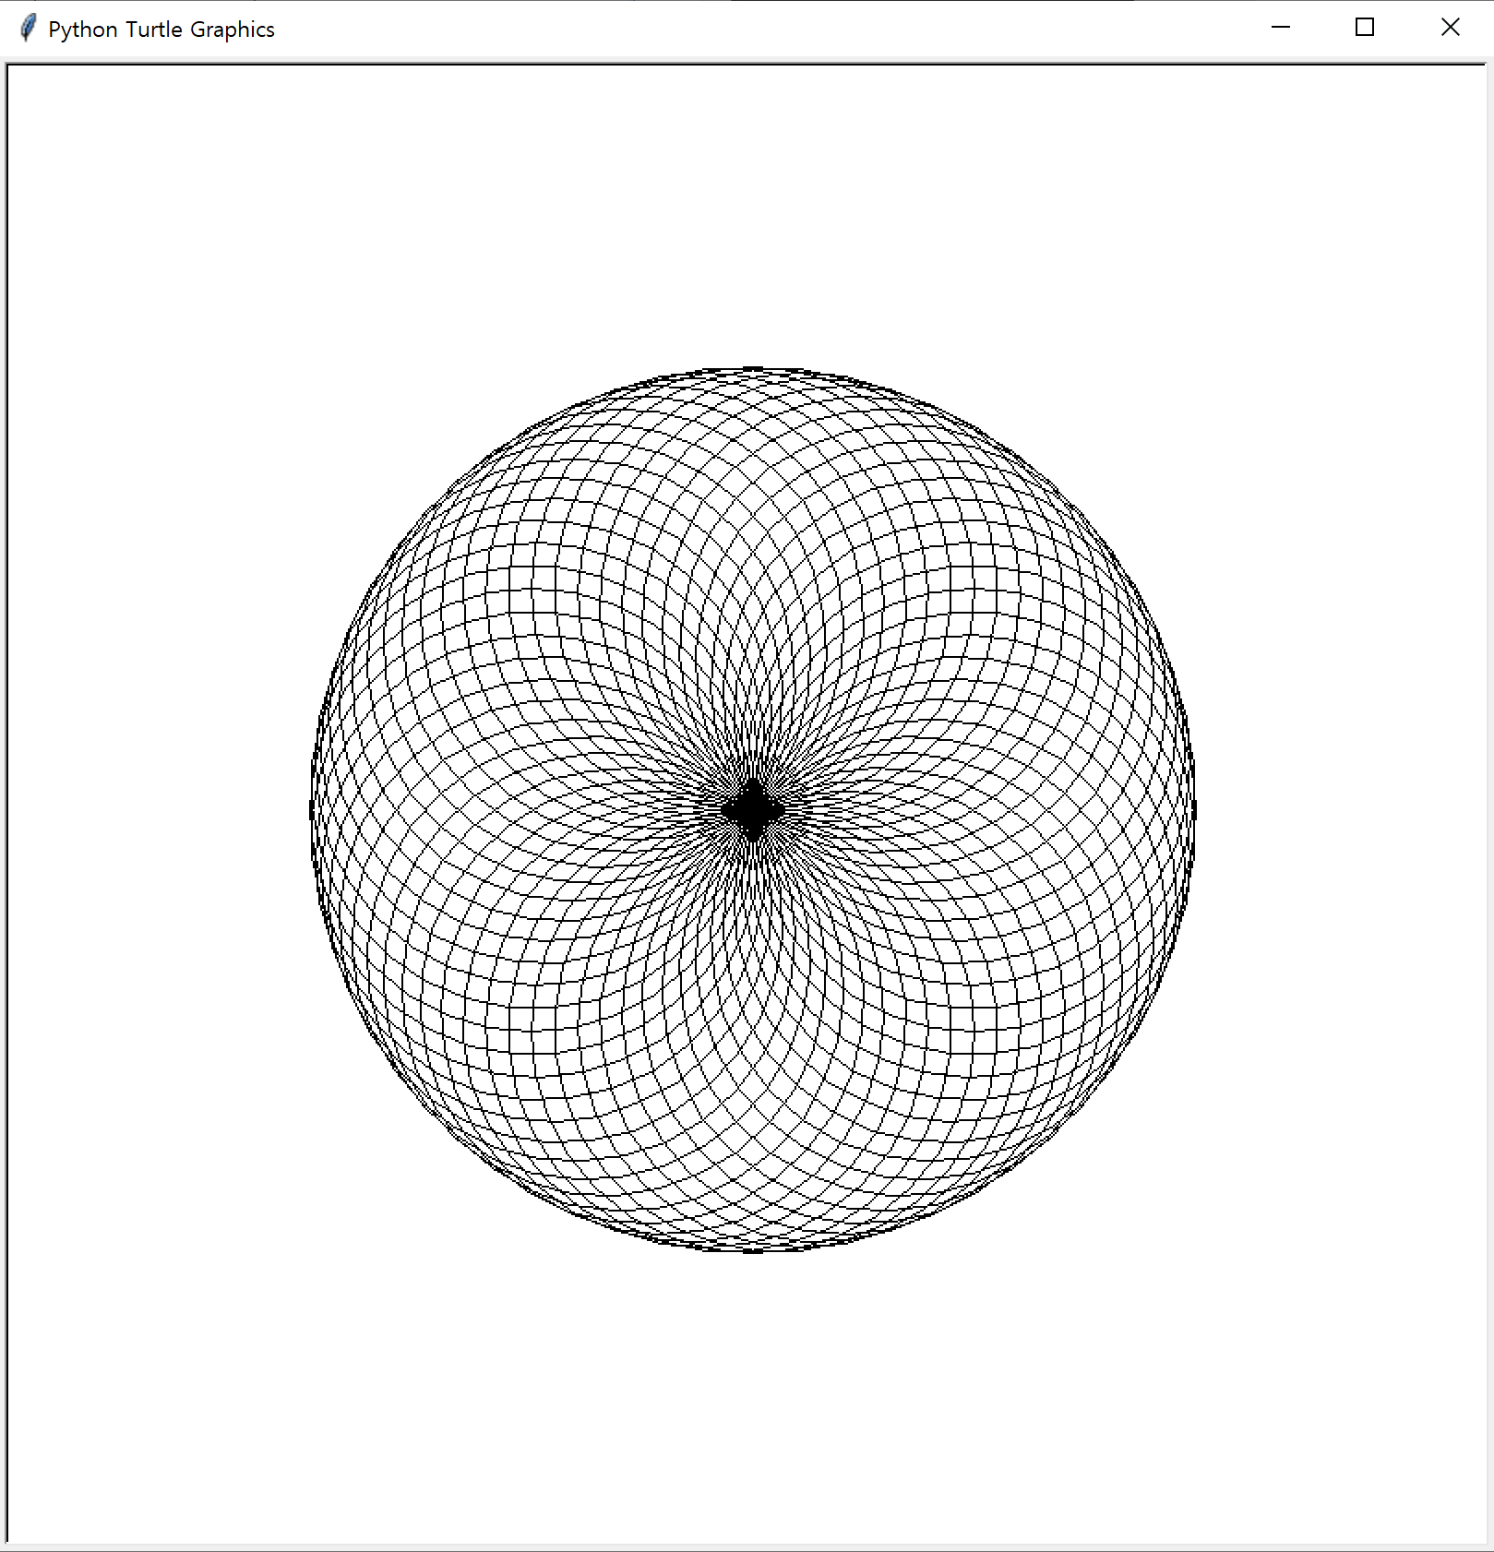
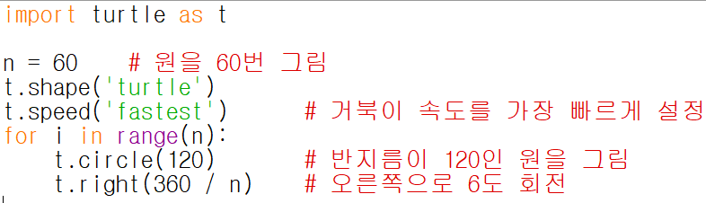
터틀 그래픽스로 그림 그리기
복잡한 도형 그리기
t.speed()는 거북이의 속도를 설정
(숫자는 0.5부터 10까지 설정할 수 있다)
'fastest': 0
'fast': 10
'normal': 6
'slow': 3
'slowest': 1

Slide 13
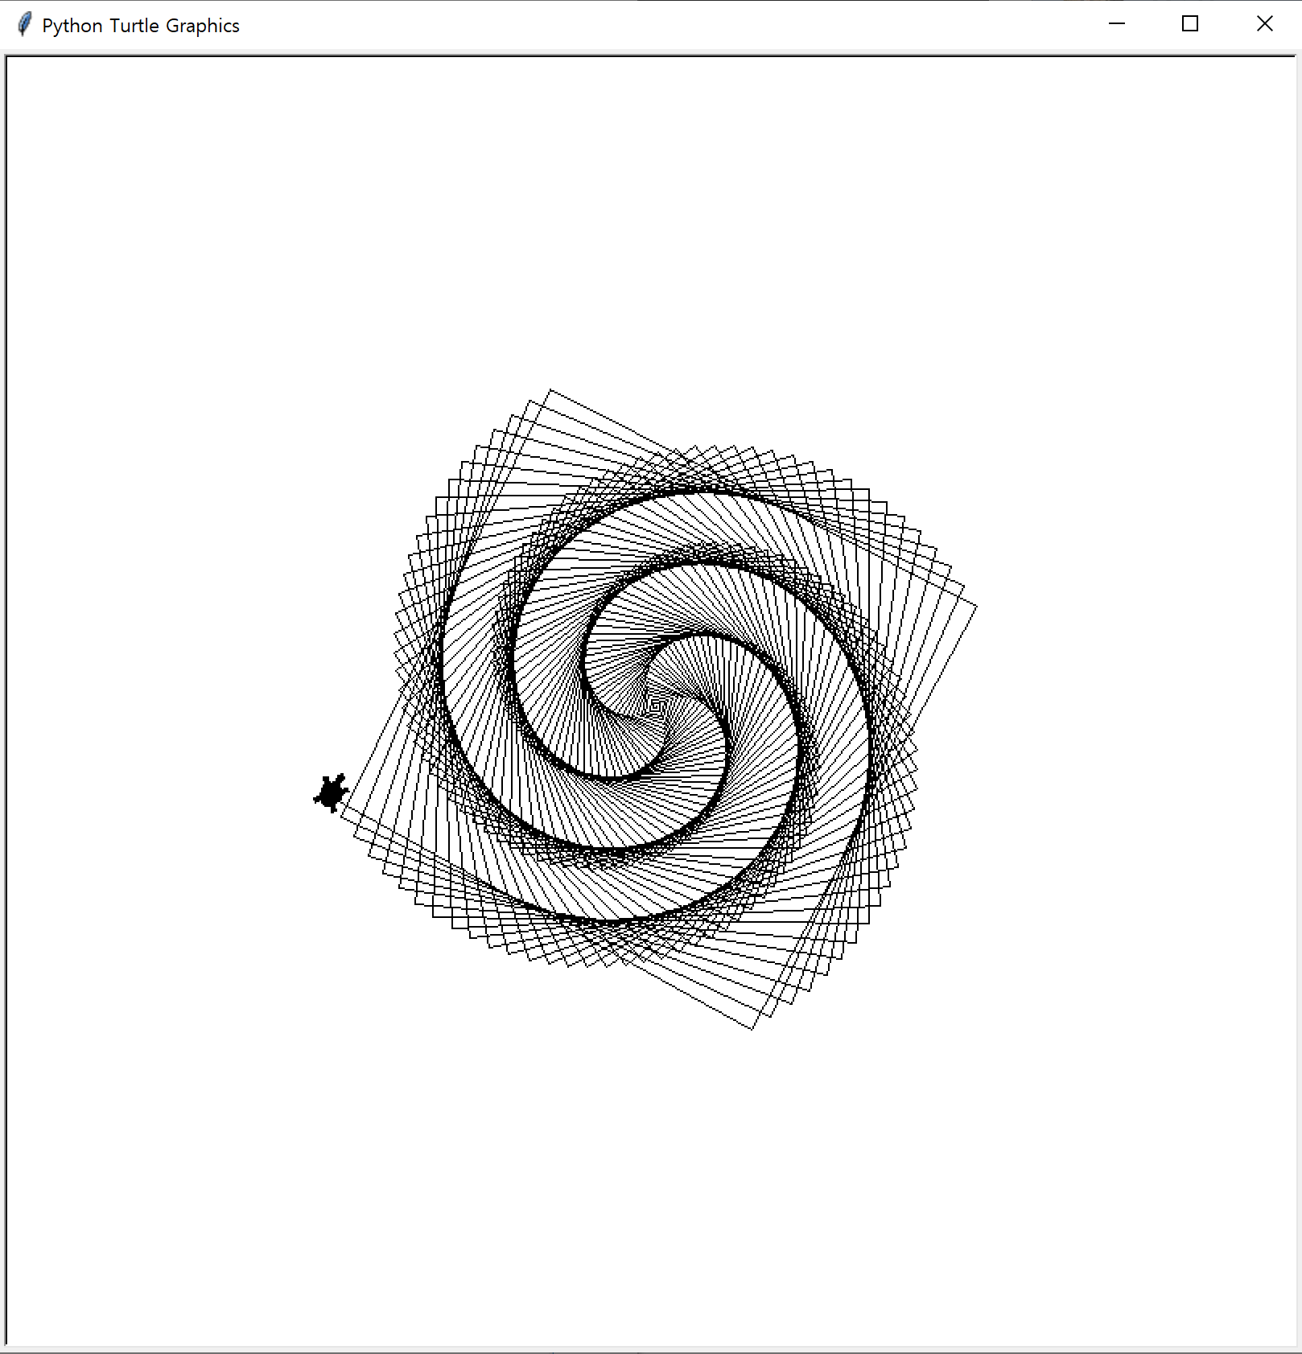
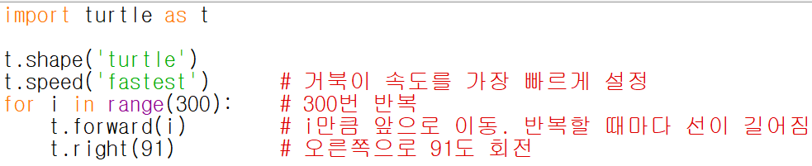
터틀 그래픽스로 그림 그리기
복잡한 도형 그리기

Slide 14
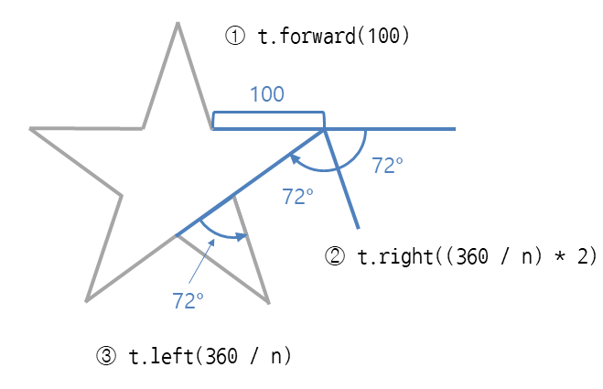
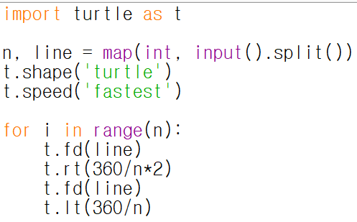
터틀 그래픽스로 그림 그리기
별그리기

Slide 15
터틀 그래픽스로 그림 그리기
Turtle 모듈에 관한 추가 정보 (Document)
https://docs.python.org/ko/3.7/library/turtle.html#module-turtle

